Slide 1

Gminny Program Rewitalizacji
Gminy Lubaczów na lata 2016 - 2024
Wiesław Kapel – Wójt Gminy Lubaczów
22 października 2021 rok

Slide 2
Zgodnie z art. 2 ust. 1 Ustawy z dnia 9 października 2015 roku o rewitalizacji
(Dz.U.2021.485 t.j. ), rewitalizacja stanowi „proces wyprowadzania ze stanu
kryzysowego obszarów zdegradowanych, prowadzony w sposób kompleksowy, poprzez
zintegrowane działania na rzecz lokalnej społeczności, przestrzeni i gospodarki,
skoncentrowane terytorialnie, prowadzone przez interesariuszy rewitalizacji
na podstawie gminnego programu rewitalizacji”.
Poprzez zintegrowane działania na rzecz lokalnej społeczności, przestrzeni i gospodarki
Prowadzony przez interesariuszy rewitalizacji
Proces
Prowadzony w sposób kompleksowy
Skoncentrowany terytorialnie

Slide 3
Doświadczenia
Lokalny Program Rewitalizacji dla Gminy Lubaczów na lata 2010-2018
(opracowany zgodnie z wytycznymi w zakresie przygotowywania Lokalnych Programów Rewitalizacji”
w ramach Regionalnego Programu Operacyjnego Województwa Podkarpackiego na lata 2007 – 2013
i Rozporządzenia Ministra Rozwoju z dnia 9 czerwca 2010 r. w sprawie udzielania pomocy na rewitalizację w ramach regionalnych programów operacyjnych)
Instrument wsparcia: Regionalny Program Operacyjny Województwa Podkarpackiego
na lata 2007-2013
  Priorytet 7. Spójność wewnątrzregionalna
  działanie 7.2 Rewitalizacja obszarów zdegradowanych
Główny projekt inwestycyjny: „Utworzenie „Kresowej Osady” oraz nadanie nowych funkcji turystycznych i edukacyjnych szansą dla obszaru poprzemysłowego i popegeerowskiego Gminy Lubaczów” wraz z:
  adaptacją budynku i otoczenia byłej szkoły podstawowej w Baszni Górnej na cele promocji produktów regionalnych i tradycyjnych wraz z zakupem wyposażenia
  stworzeniem produktu turystycznego Festiwal Kultur i Kresowego jadła wraz z rekonstrukcją Bitwy pod Niemirowem króla Jana III Sobieskiego.
  Wartość projektu: 5 843 030,45 zł
  Dofinansowanie: 4 067 937,52 zł
  Lata realizacji: 2012-2013

Slide 4
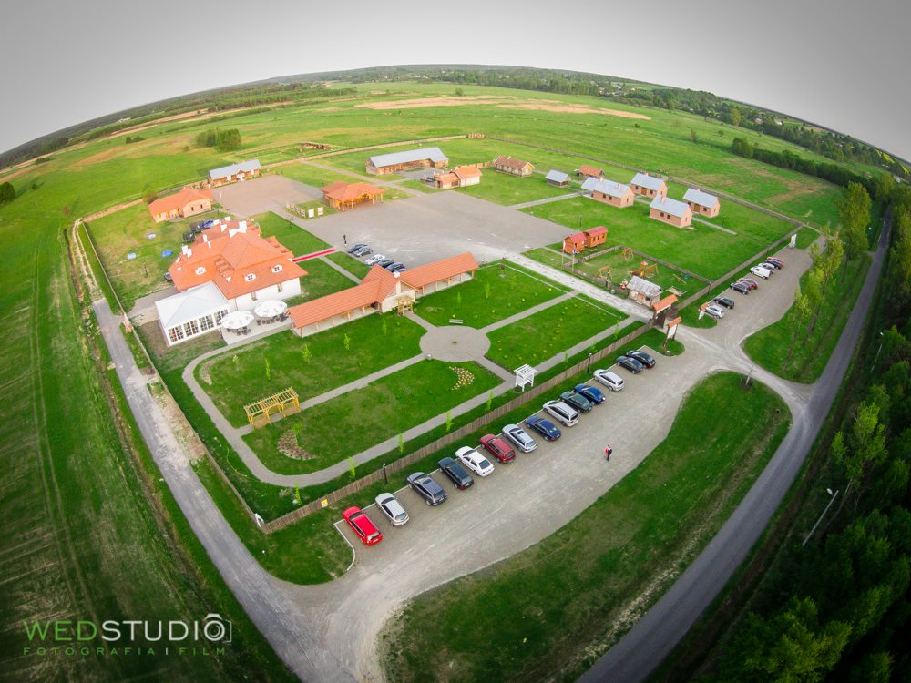
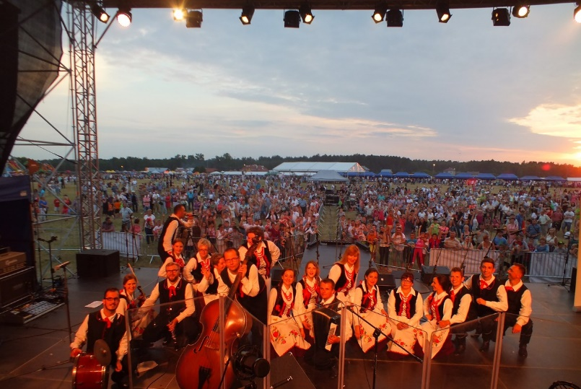
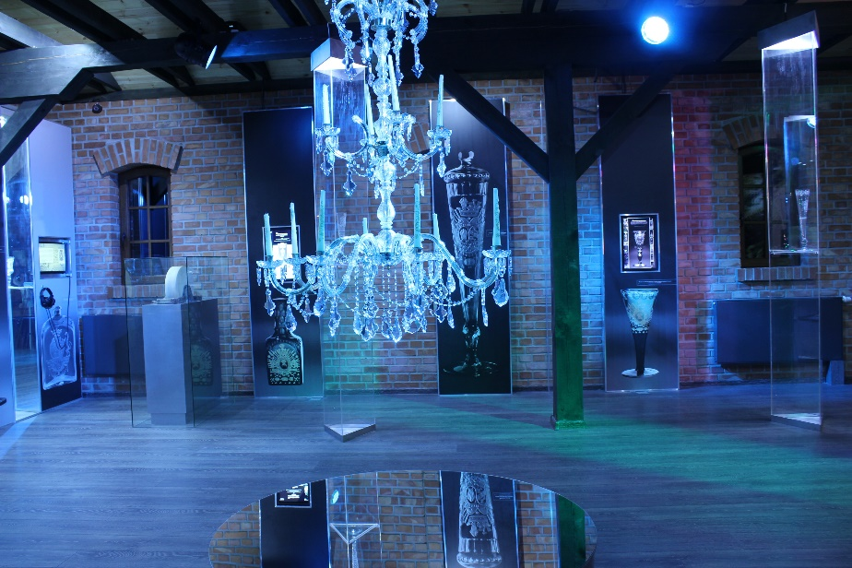
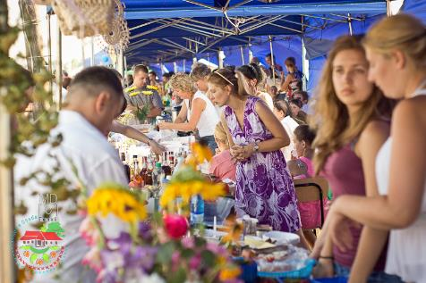

Slide 5
Okres przejściowy
Starania o przejęcie obiektów pokolejowych, poprzemysłowych i powojskowych
Prace planistyczno-urbanistyczne dotyczące przygotowania nowych terenów inwestycyjnych w otoczeniu Kresowej Osady
Działania prawno-organizacyjne zmierzające do wznowienia działalności kopalni siarki
Współpraca z Samorządem Województwa Podkarpackiego w zakresie przygotowania przebudowy drogi Lubaczów – Horyniec-Zdrój (wniosek do Programu Współpracy Transgranicznej Polska – Białoruś – Ukraina 2014 – 2020)
Pogłębiające się problemy społeczne (bezrobocie, emigracja, ubóstwo)

Slide 6
Szanse
Regionalny Program Operacyjny Województwa Podkarpackiego na lata 2014-2020
  Oś priorytetowa VI. Spójność Przestrzenna i Społeczna
  Działanie 6.3: Rewitalizacja przestrzeni regionalnej
Ustawa z dnia 9 października 2015 r. o rewitalizacji

Slide 7

Powody
Świadomość koncentracji negatywnych zjawisk społecznych, gospodarczych, środowiskowych, przestrzenno-funkcjonalnych, technicznych na terenie gminy
Konkurs dotacji na działania wspierające gminy w zakresie przygotowania programów rewitalizacji na terenie województwa podkarpackiego ze środków Programu Operacyjnego Pomoc Techniczna 2014-2020
Instrument wsparcia: działanie 6.3 Rewitalizacja przestrzeni regionalnej Regionalnego Programu Operacyjnego Województwa Podkarpackiego na lata 2014-2020

Slide 8
Partycypacja społeczna w procesie przygotowania GPR
Komitet rewitalizacji
Badania ankietowe
Konsultacje społeczne projektu
Wywiady grupowe
Otwarty nabór projektów
Warsztaty z partnerami projektów i mieszkańcami
Spacer badawczy
Otwarte konferencje

Slide 9
Część diagnostyczno-analityczna
Metodologia przeprowadzenia diagnozy Gminy Lubaczów
Analiza ilościowa (wskaźnikowa) poszczególnych jednostek referencyjnych (sołectw) w odniesieniu dla średniej gminy
w podziale na sfery: społeczną, gospodarczą, funkcjonalno-
-przestrzenną, techniczną, środowiskową.
+
Analiza jakościowa ważnych dla rewitalizacji problemów
i potencjałów lokalnych.
Analiza wskaźnikowa gminy w podziale na jednostki referencyjne
Do obszaru zdegradowanego zaliczono te sołectwa, które spełniają łącznie następujące warunki:
występują min. 2 negatywne zjawiska społeczne
+ 1 negatywne zjawisko w innych sferach;
charakteryzują się największą liczbą negatywnych zjawisk (porównanie wartości wybranych mierników w odniesieniu do wartości dla całej gminy).
Wyznaczenie obszaru zdegradowanego
Do obszaru rewitalizacji zaliczono części tych jednostek referencyjnych, które spełniają kryteria obszaru zdegradowanego, jak również wykazują uzasadnienie szczególnego znaczenia dla rozwoju gminy.
Wyznaczenie obszaru rewitalizacji
Obszar rewitalizacji obejmuje maks. 20% powierzchni gminy
Obszar rewitalizacji obejmuje maks. 30% mieszkańców gminy

Slide 10
Charakterystyka negatywnych zjawisk
Społeczne
Niski przyrost naturalny, wysoki udział bezrobotnych zarejestrowanych w liczbie ludności w wieku produkcyjnym (w tym długotrwale bezrobotnych) związany z trudnością podjęcia zatrudnienia, wysoka liczba osób korzystających ze świadczeń z pomocy społecznej, występowanie patologii społecznych – przemoc w rodzinie, przestępczość, małe zaangażowanie społeczności lokalnej, niska świadomość polityczna, niskie wyniki ze sprawdzianu w szóstej klasie szkoły podstawowej, niski poziom nauczania
Gospodarcze
Niski stopień przedsiębiorczości mieszkańców, w szczególności ludzi młodych, niewielka ilość podmiotów gospodarczych, mała ilość podmiotów gospodarczych nowo zarejestrowanych
Przestrzenno-funkcjonalne
Niedostateczne wyposażenie przestrzeni publicznych w infrastrukturę społeczną, kulturalną, rekreacyjną i turystyczną, Niewystarczająca liczba miejsc parkingowych,
Techniczne
Pogarszający się stan techniczny i degradacja obiektów pokolejowych, wysoka ilość obiektów mieszkalnych wybudowanych przed rokiem 1989, niewykorzystany potencjał rekreacyjny (sołectwo Młodów), postępująca degradacja i pogarszanie się stanu technicznego obiektów zabytkowych
Środowiskowe
Niedostateczna świadomość społeczna w zakresie ekologii, niskie wykorzystanie alternatywnych źródeł energii, niskie wykorzystanie pokładów naturalnych (siarka rodzima)

Slide 11
Koncentracja negatywnych zjawisk w podziale na jednostki strukturalne na terenie
Gminy Lubaczów (łączna liczba problemów) w procesie wyznaczania obszaru zdegradowanego
Krowica Lasowa – 12,
Krowica Sama – 20,
Lisie Jamy – 11,
Młodów – 9,
Mokrzyca – 15,
Opaka – 11,
Piastowo – 10,
Podlesie – 16,
Szczutków – 18,
Tymce – 15,
Wólka Krowicka – 10,
Załuże – 16.
Antoniki – 14,
Bałaje – 15,
Basznia Dolna – 11,
Basznia Górna – 18,
Borowa Góra – 16,
Budomierz – 17,
Dąbków – 9,
Dąbrowa – 14,
Hurcze – 5,
Karolówka – 4,
Krowica Hołodowska – 15,
Obszar zdegradowany to sołectwa charakteryzujące się łącznie ≥ 9 problemami (zaznaczone na czerwono).

Slide 12
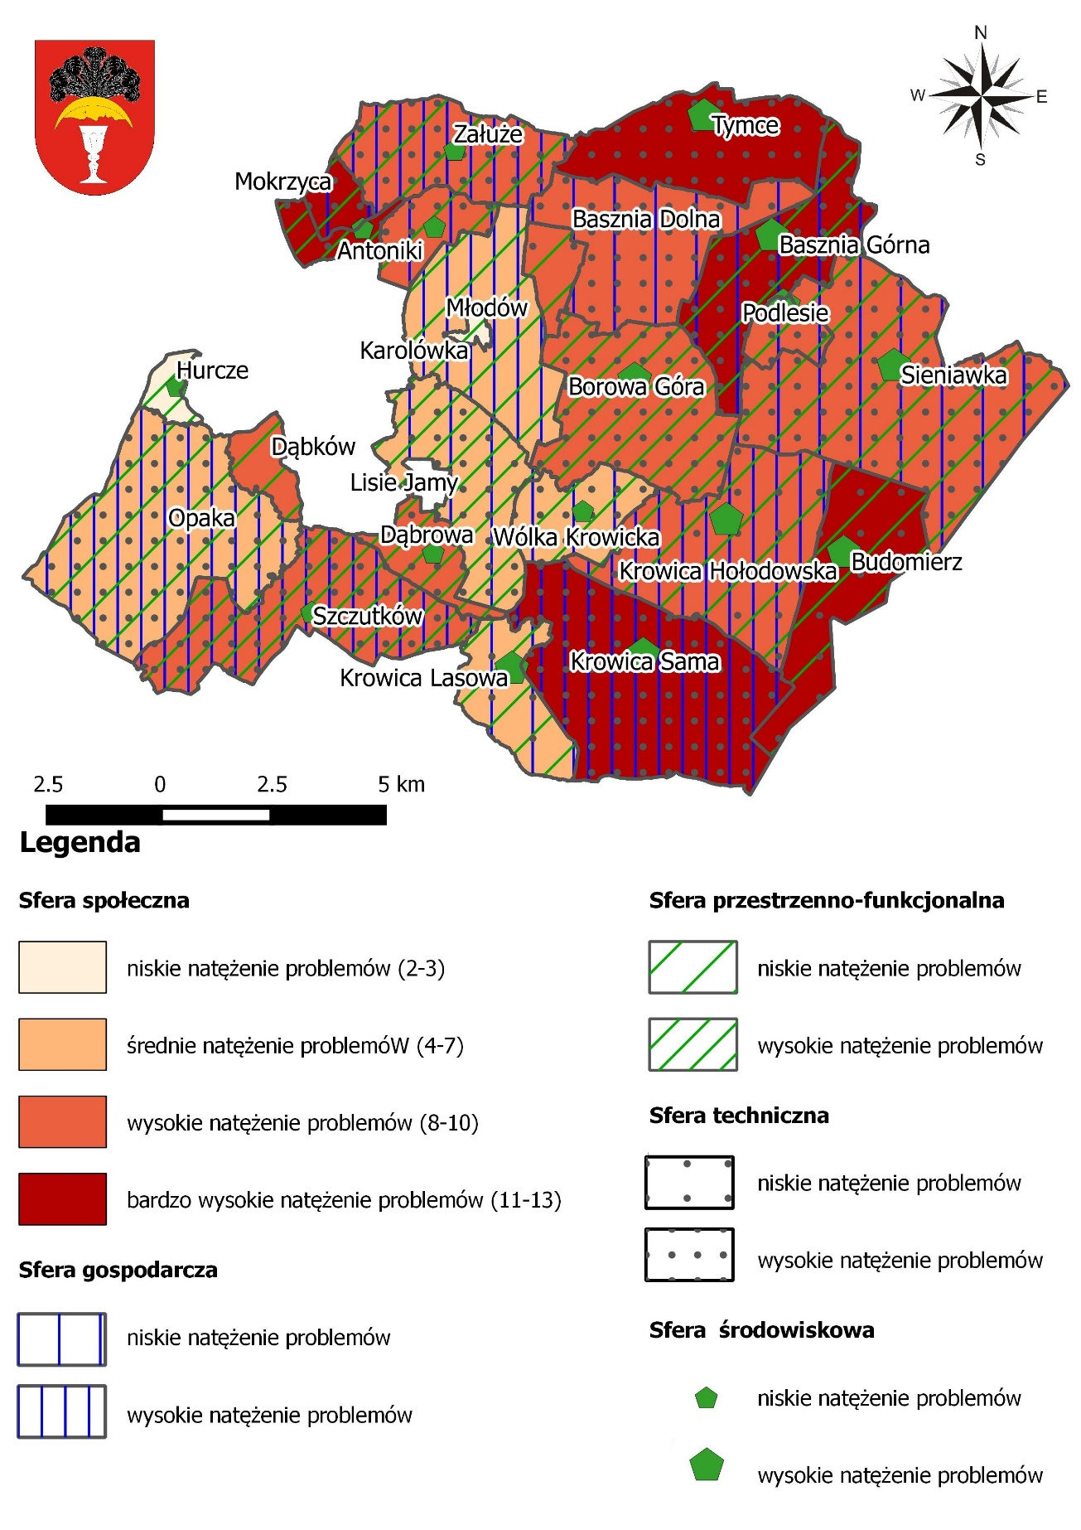
Koncentracja negatywnych w podziale na jednostki strukturalne na terenie Gminy Lubaczów
– MAPA WYNIKOWA

Slide 13
Wskaźnik obciążenia demograficznego w 2014 roku – porównanie średniej dla obszaru rewitalizacji i Gminy Lubaczów

Slide 14
Liczba wypełnionych formularzy "Niebieska karta" w przeliczeniu na 10 tys. mieszkańców
w 2014 roku – porównanie średniej dla obszaru rewitalizacji i Gminy Lubaczów

Slide 15
Średnie % wyniki sprawdzianu w 6 klasie szkoły podstawowej w 2014 roku – porównanie średniej dla obszaru rewitalizacji, Gminy Lubaczów i województwa podkarpackiego

Slide 16
Udział bezrobotnych zarejestrowanych w ludności w wieku produkcyjnym wg miejsca zamieszkania w 2014 roku – porównanie średniej dla obszaru rewitalizacji i Gminy Lubaczów

Slide 17
Liczba zarejestrowanych podmiotów gospodarczych w rejestrze REGON w przeliczeniu
na 100 osób wg faktycznego miejsca zamieszkania w 2014 roku – porównanie średniej
dla obszaru rewitalizacji, Gminy Lubaczów i województwa podkarpackiego

Slide 18
OBSZAR REWITALIZACJI NA TERENIE GMINY LUBACZÓW
charakteryzuje się wysokim natężeniem negatywnych zjawisk w sferze społecznej oraz przestrzenno-funkcjonalnej, technicznej i środowiskowej,
ma istotne znaczenie dla rozwoju gminy
obejmuje sołectwa: Basznia Dolna, Basznia Górna, Młodów oraz Tymce
zajmuje powierzchnię 15,6 km2 (7,69% powierzchni ogółem gminy) i jest zamieszkały przez 2 558 mieszkańców (27,35% ludności ogółem gminy).

Slide 19
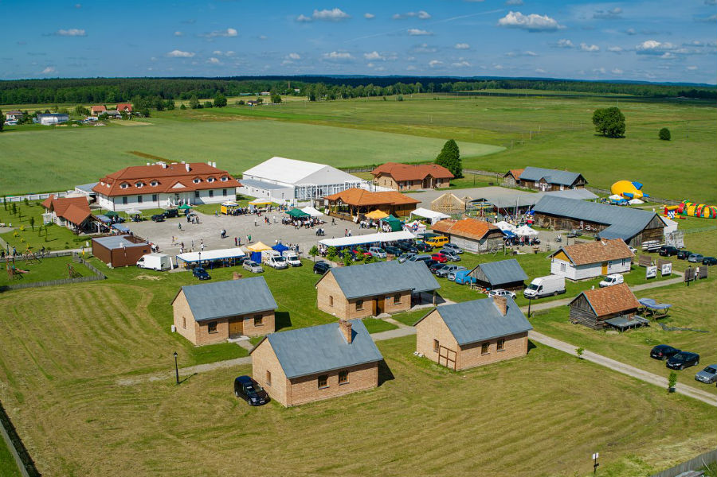
POTENCJAŁ OBSZARU REWITALIZACJI
tereny atrakcyjne turystycznie
nowe tereny inwestycyjne przy Kresowej Osadzie
potencjał kulturowy
bezpośrednie sąsiedztwo obszaru
z miastem Lubaczów i Uzdrowiskiem Horyniec

Slide 20
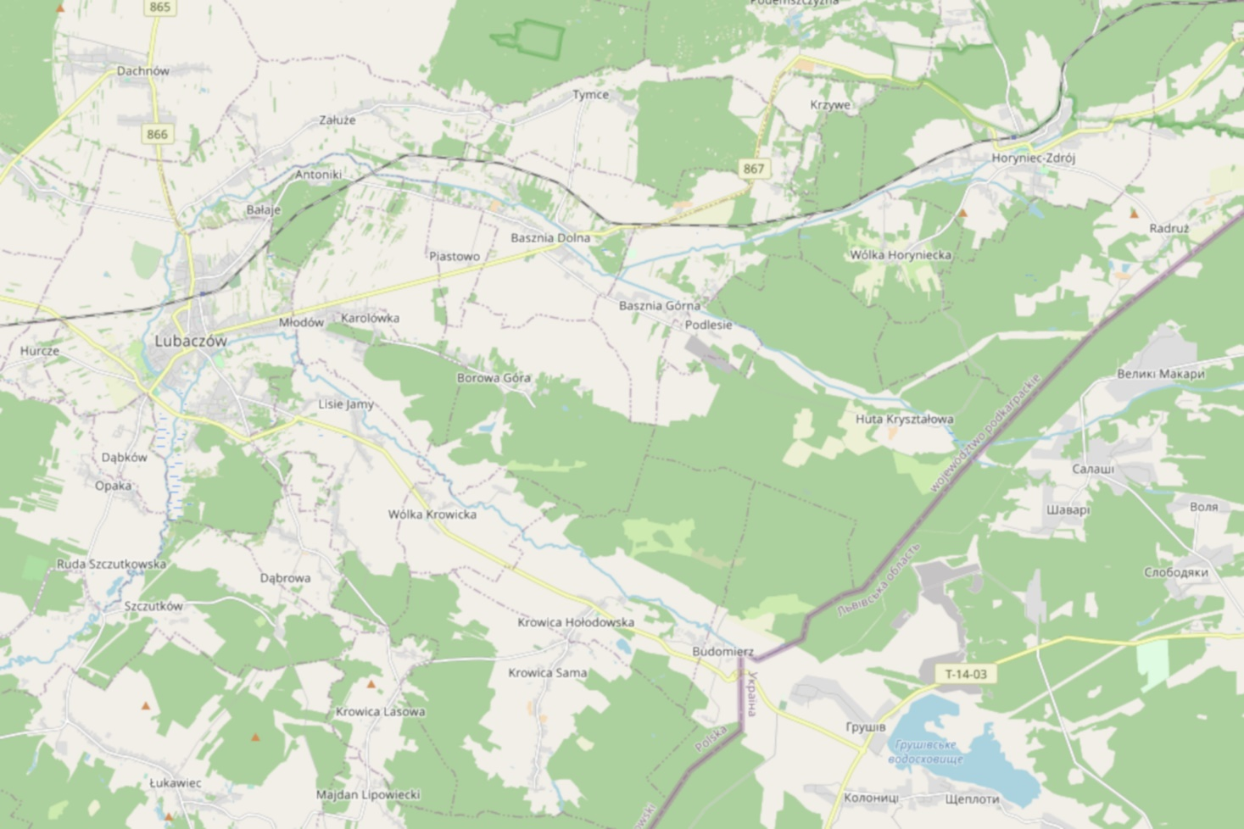
OBSZAR REWITALIZACJI NA TERENIE GMINY LUBACZÓW
Horyniec-Zdrój
Lubaczów

Slide 21
Zrewitalizowany obszar Gminy Lubaczów to miejsce ożywione społecznie
i gospodarczo, integrujące i aktywizujące lokalną społeczność w działaniach na rzecz rozwoju turystyki bazującej na tożsamości oraz lokalnych zasobach obszarów pokolejowych, popegeerowskich i powojskowych
MISJA REWITALIZACJI
Tworzenie mieszkańcom możliwości podnoszenia kompetencji i kwalifikacji
oraz wspieranie ich integracji, przedsiębiorczości i aktywności społecznej
WIZJA 2024

Slide 22
Część programowa
Założenia Gminnego Programu Rewitalizacji Gminy Lubaczów na lata 2016–2024
WIZJA 2024
Zrewitalizowany obszar Gminy Lubaczów to miejsce ożywione społecznie
i gospodarczo, integrujące i aktywizujące lokalną społeczność w działaniach na rzecz rozwoju turystyki bazującej na tożsamości oraz lokalnych zasobach obszarów pokolejowych, popegeerowskich i powojskowych
CEL REWITALIZACJI 1.
Wzrost przedsiębiorczości mieszkańców
CEL REWITALIZACJI 2.
Poprawa estetyki i funkcjonalności obiektów
i przestrzeni
KIERUNEK DZIAŁANIA 1.1.
Aktywizacja społeczna
i zawodowa mieszkańców
KIERUNEK DZIAŁANIA 1.3.
Wspieranie mieszkańców
w edukacji, rekreacji
i kulturze
KIERUNEK DZIAŁANIA 2.1.
Atrakcyjne zagospodarowywanie przestrzeni i obiektów
KIERUNEK DZIAŁANIA 2.2.
Efektywne wykorzystywanie zasobów lokalnych i dbanie
o środowisko naturalne
KIERUNEK DZIAŁANIA 1.2.
Włączanie społeczne osób wykluczonych oraz zagrożonych ubóstwem

Slide 23
Szacunkowe ramy finansowe Gminnego Program Rewitalizacji Gminy Lubaczów
Lp. | Nazwa projektu/przedsięwzięcia | Całkowita wartość projektu w złotych | Środki publiczne
 |  |  | Środki budżetu gminy | Środki UE |  | Środki krajowe | Środki prywatne
 |  |  |  | EFRR | EFS
1. | Ograniczenie problemów społecznych, gospodarczych i przestrzennych w gminie Lubaczów poprzez rewitalizację zdegradowanych obiektów pokolejowych, popegeerowskich, poprzemysłowych i oraz budowę budynków użyteczności publicznej wraz z zagospodarowaniem przyległego otoczenia | 9 000 000,00 | 650 000,00 | 7 650 000,00 | - | 900 000,00 | -
2. | Wyposażenie budynków użyteczności publicznej na terenie Gminy Lubaczów w odnawialne źródła energii | 1 500 000,00 | 75 000,00 | 1 275 000,00 | - | 150 000,00 | -
3. | Modernizacja Zespołu Szkół Publicznych w Baszni Dolnej oraz wyposażenie w nowoczesny sprzęt ICT i materiały dydaktyczne | 1 800 000,00 | 270 000,00 | 1 530 000,00 | - | - | -
4. | Budowa przedszkola przy Zespole Szkół Publicznych w Baszni Dolnej wraz z modernizacją istniejącej kotłowni | 1 900 000,00 | 285 000,00 | 1 615 000,00 | - | - | -
5. | Budowa strzelnicy szkoleniowo-sportowej zlokalizowanej w Młodowie | 2 000 000,00 | - | -- | - | 2 000 000,00 | -
6. | Zagospodarowanie terenu przy Kresowej Osadzie z utworzeniem zaplecza szkoleniowo-edukacyjnego i przeniesieniem tradycyjnej zabudowy | 2 000 000,00 | 1 000 000,00 | - |  | 1 000 000,00- | -
7. | Wzrost jakości kształcenia ogólnego i podniesienie kompetencji kluczowych | 900 000,00 | 90 000,00 | - | 770 000,00 | 40 000,00 | -
8. | Aktywizacja mieszkańców poprzez kompleksowe wsparcie rozwoju sektora ekonomii społecznej | 500 000,00 | - | - | 475 000,00 |  | 25 000,00
9. | Przedsiębiorczy mieszkańcy – wsparcie dla osób zamierzających prowadzić działalność gospodarczą | 1 500 000,00 | 75 000,00 |  | 1 275 000,00
10. | Wehikuł czasu Szlaku Jana III Sobieskiego jako sieciowy produkt turystyki kulturowej Polski Wschodniej – Zakup i instalacja wyposażenia „Przystanek Kresy” w Baszni Dolnej | 5 500 000,00 | – | 3 800 000,00 | - | - | 1 700 000,00
PROJEKTY PODSTAWOWE |  | 26 500 000,00 | 2 445 000,00 | 15 870 000,00 | 2 520 000,00 | 4 090 000,00 | 1 725 000,00
PRZEDSIĘWZIĘCIA UZUPEŁNIAJĄCE |  | 10 000 000,00 | 2 000 000,00 | 3 250 000,00 | 3 250 000,00 | 1 000 000,00 | 500 000,00
SUMA |  | 36 500 000,00 | 4 445 000,00 | 19 120 000,00 | 5 770 000,00 | 5 090 000,00 | 2 225 000,00

Slide 24
Gminny Program Rewitalizacji Gminy Lubaczów na lata 2016-2024
przyjęty uchwałą nr L/474/2018 Rady Gminy Lubaczów z dnia 16.05.2018 r. w sprawie przyjęcia Gminnego Programu Rewitalizacji Gminy Lubaczów na lata 2016-2024,
wpisany do Wykazu programów rewitalizacji gmin województwa podkarpackiego w dniu 31.07.2018 r.

Slide 25
Wdrażanie Gminnego Programu Rewitalizacji
Gminy Lubaczów na lata 2016-2024
Projekt podstawowy: „Ograniczenie problemów społecznych, gospodarczych i przestrzennych
w gminie Lubaczów poprzez rewitalizację zdegradowanych obiektów pokolejowych
i poprzemysłowych wraz z zagospodarowaniem otoczenia”
  działanie 6.3 Rewitalizacja przestrzeni regionalnej Regionalnego Programu Operacyjnego Województwa Podkarpackiego na lata 2014-2020
  Wartość projektu: 13 683 209,63 zł
  Dofinansowanie: 8 986 862,42 zł
  Lata realizacji: 2020-2022

Slide 26
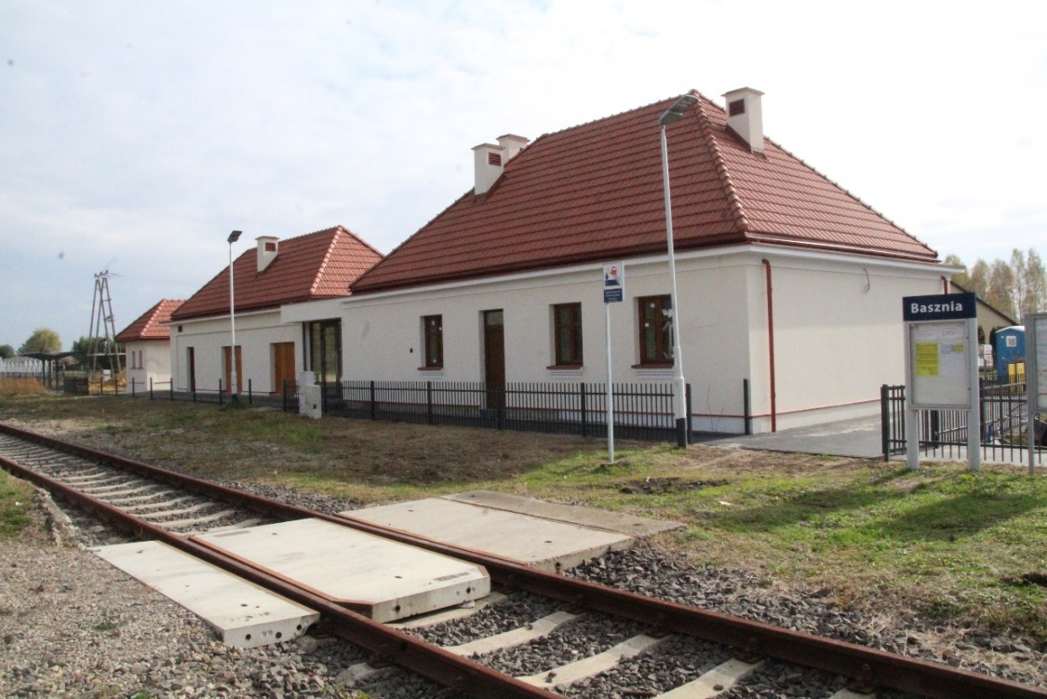
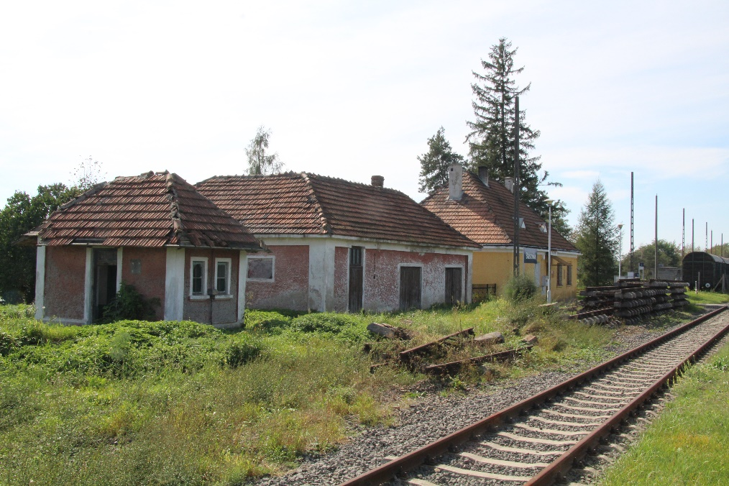
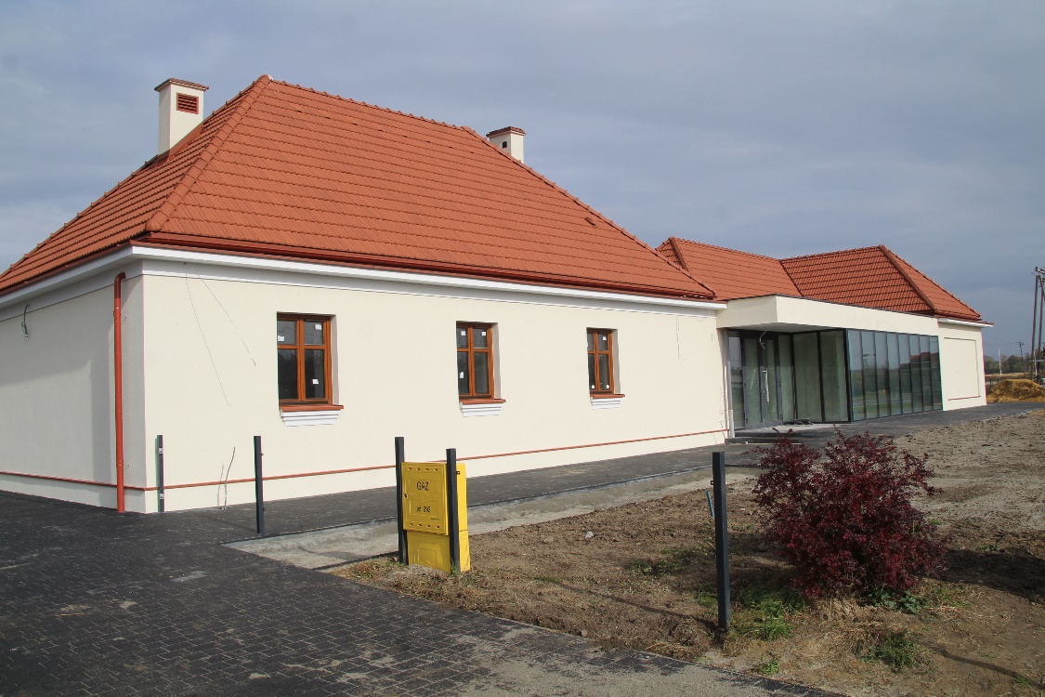
Projekt podstawowy: Stacja Basznia – Galeria kolejnictwa

Slide 27
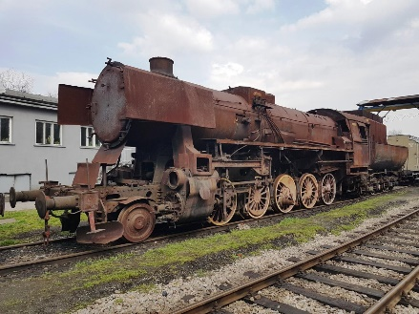
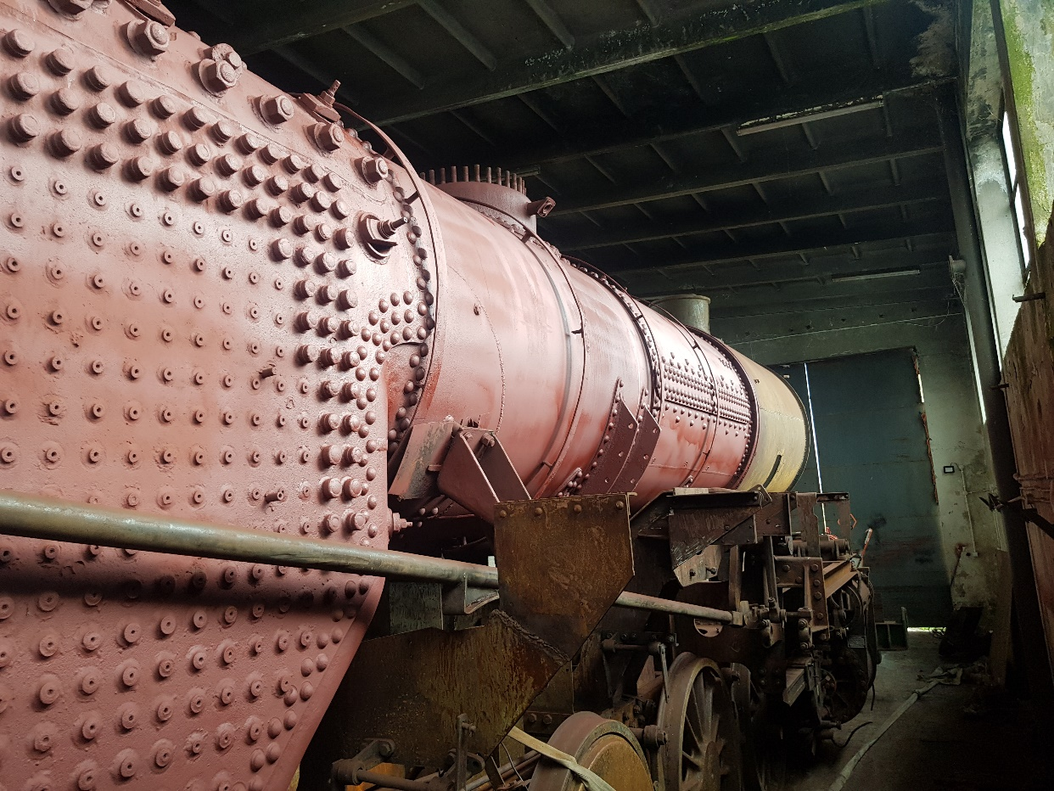
Projekt podstawowy: Stacja Basznia – Galeria kolejnictwa

Slide 28
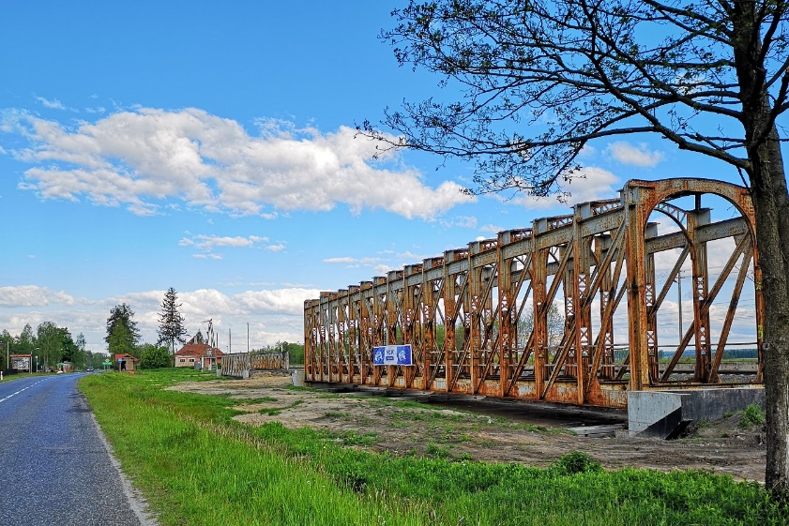
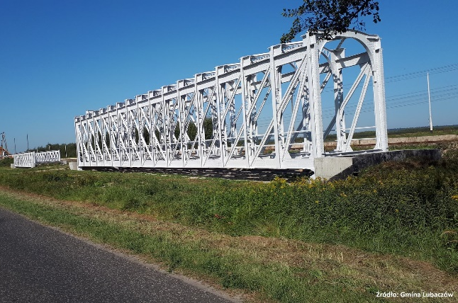
Projekt podstawowy: Stacja Basznia – Galeria kolejnictwa

Slide 29
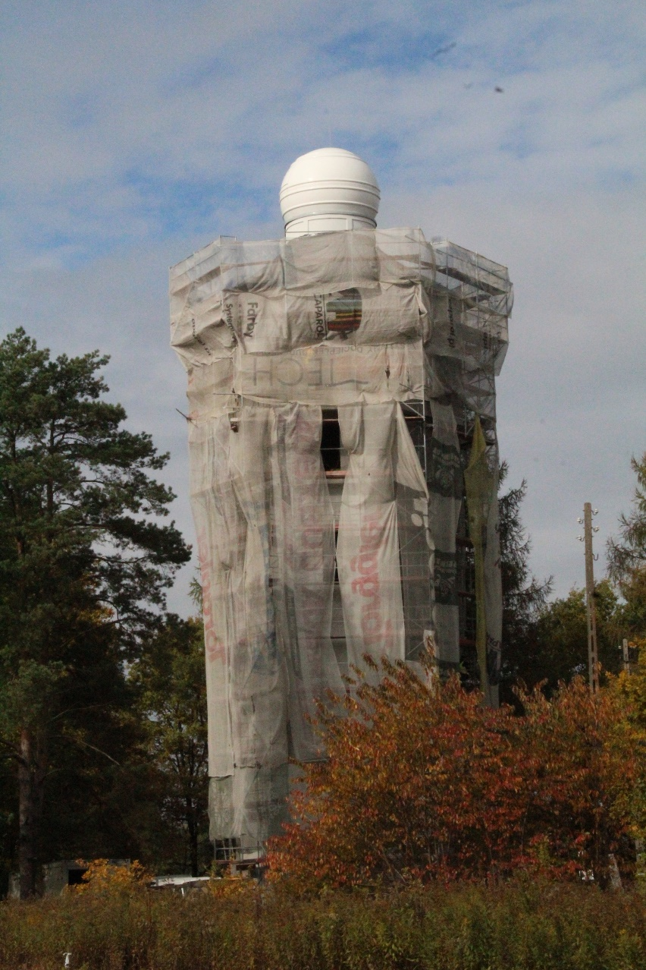
Projekt podstawowy: Wieża ciśnień – obserwatorium astronomiczne

Slide 30
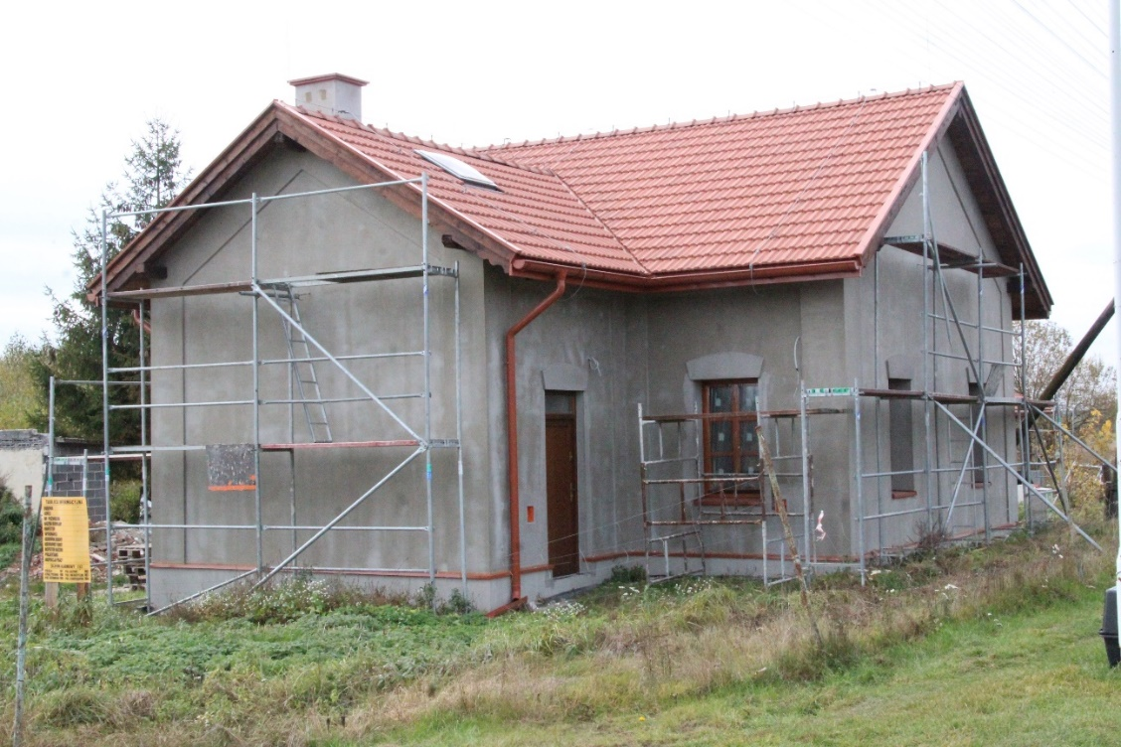
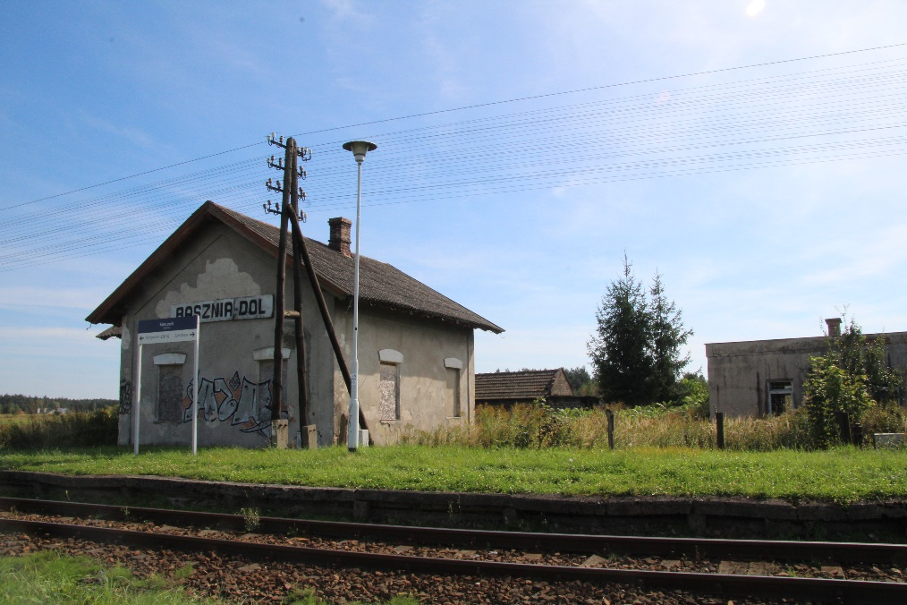
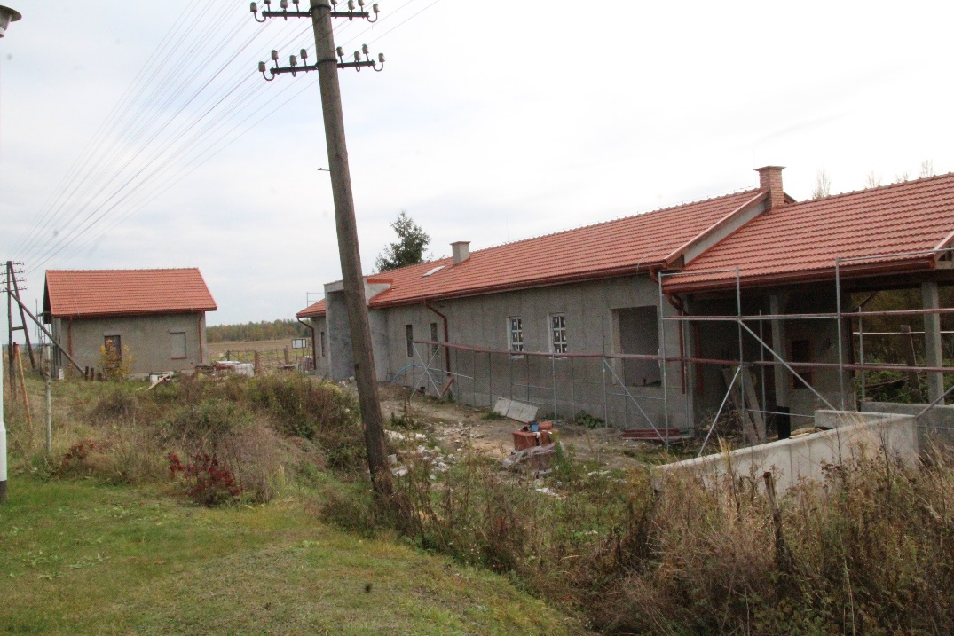
Stacja Basznia Dolna – zaplecze obserwatorium

Slide 31
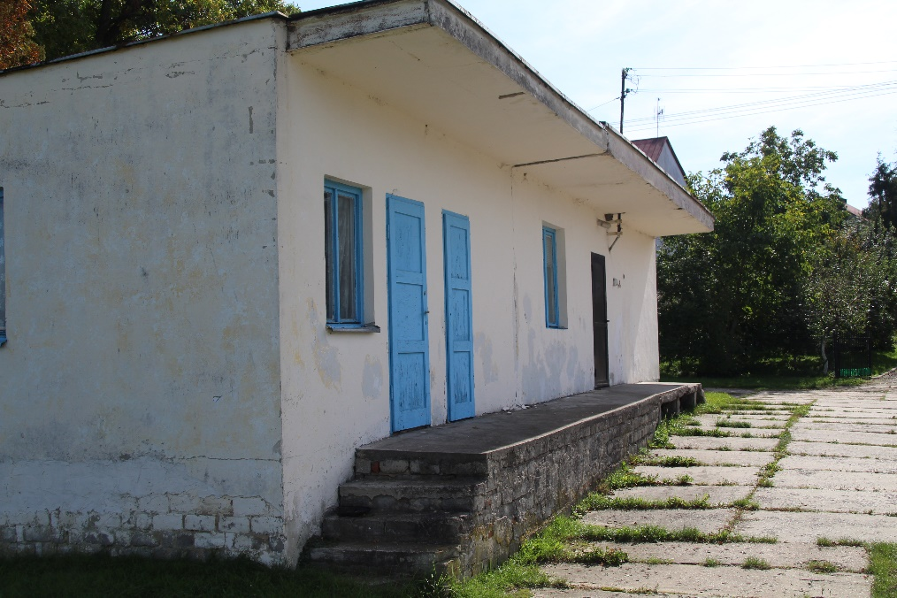
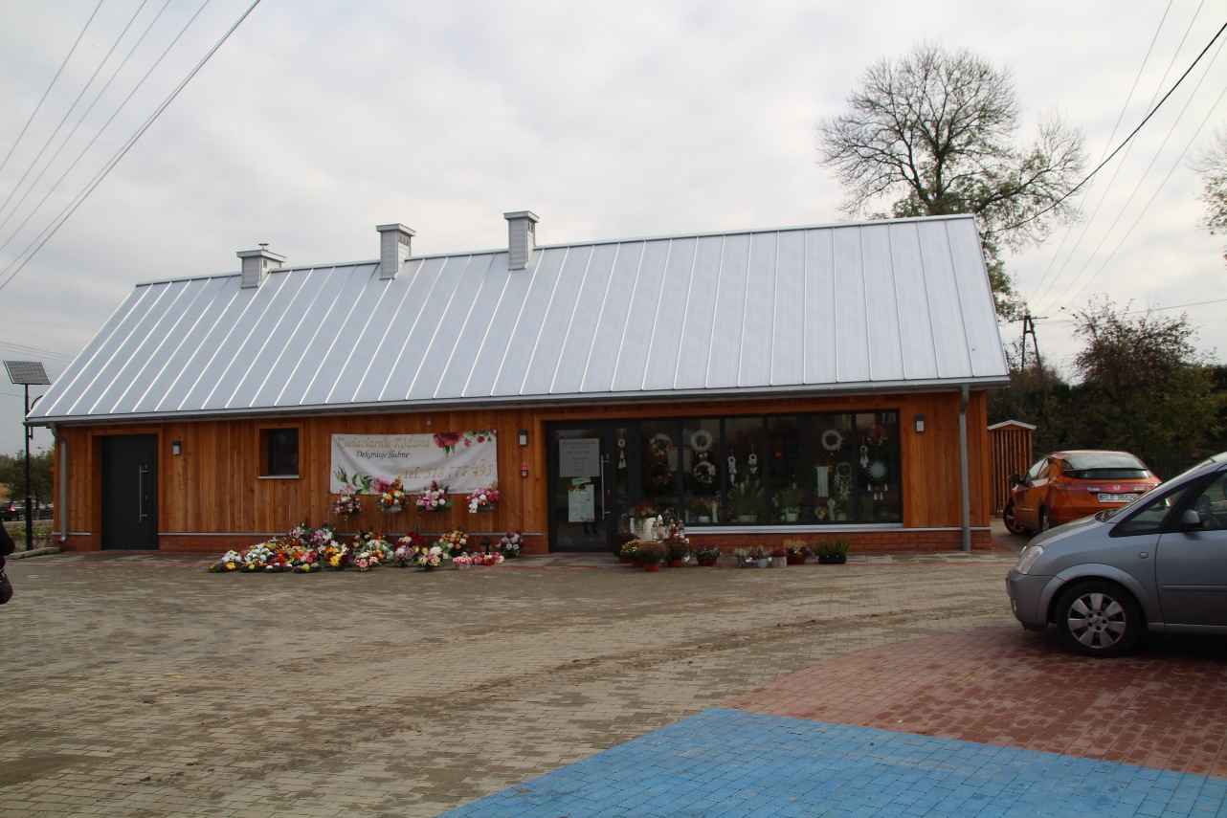
Projekt podstawowy: Zlewnia mleka – obiekt handlowo-usługowy

Slide 32
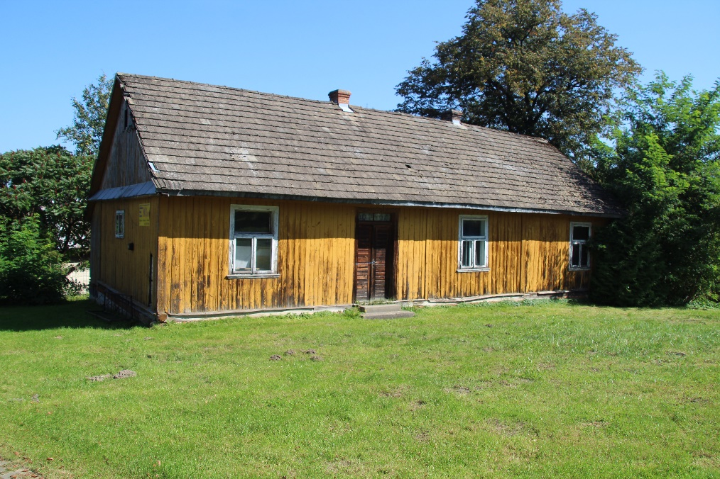
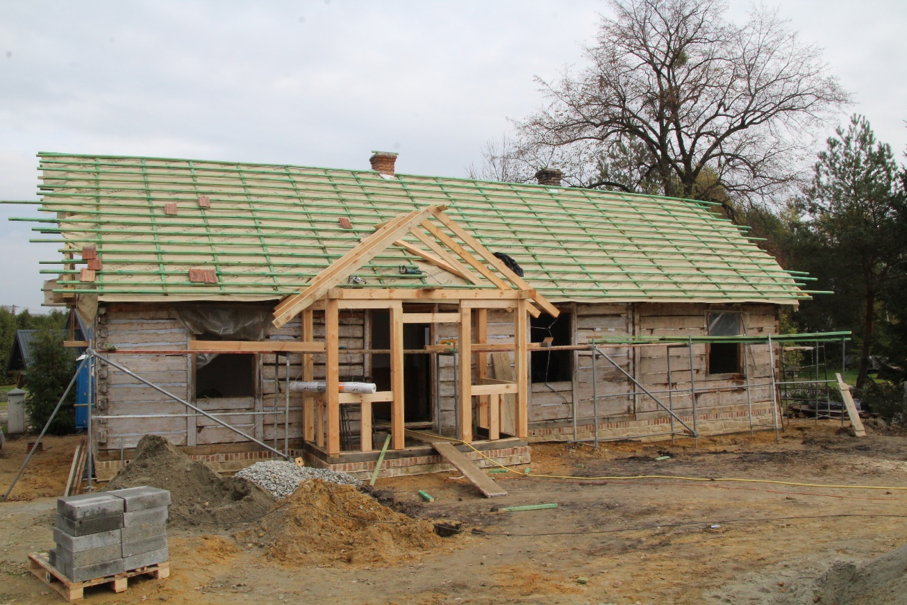
Projekt podstawowy: Dawna plebania – Izba pamięci

Slide 33
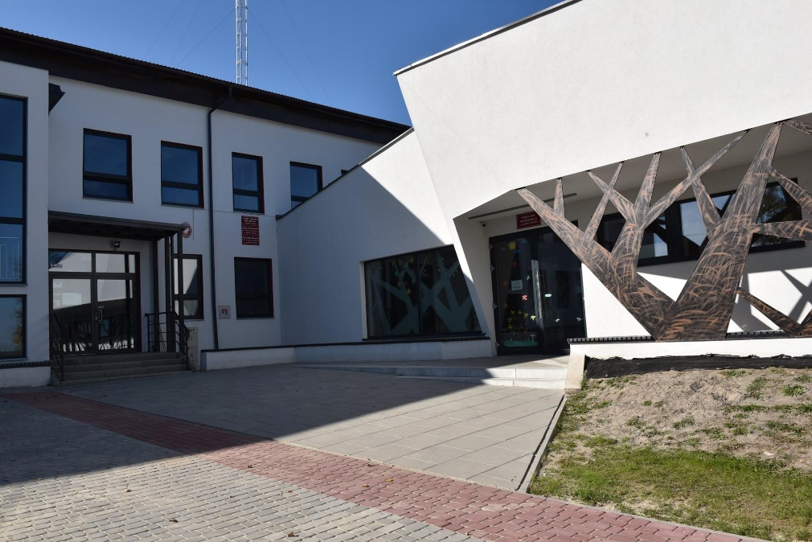
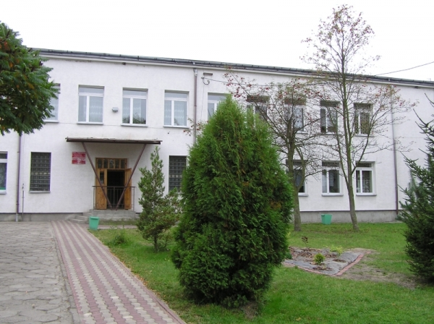
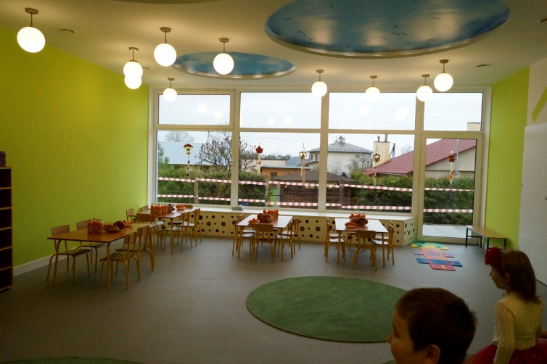
Projekt podstawowy: Zespół Szkolno–Przedszkolny w Baszni Dolnej
Projekt: „Budowa przedszkola przy Zespole Szkół Publicznych w Baszni Dolnej wraz z modernizacją istniejącej kotłowni”
  Poddziałanie 6.4.1 Przedszkola Regionalnego Programu Operacyjnego Województwa Podkarpackiego na lata 2014-2020
  Wartość projektu: 1 871 924,77 zł, dofinansowanie: 744 538,36 zł
Projekt: „Modernizacja ZSP w Baszni Dolnej oraz wyposażenie w nowoczesny sprzęt ICT i materiały dydaktyczne”
  Poddziałanie 6.4.3 Szkolnictwo ogólne Regionalnego Programu Operacyjnego
  Województwa Podkarpackiego na lata 2014-2020
  Wartość projektu: 1 722 795,32 zł, dofinansowanie: 983 828,90 zł

Slide 34
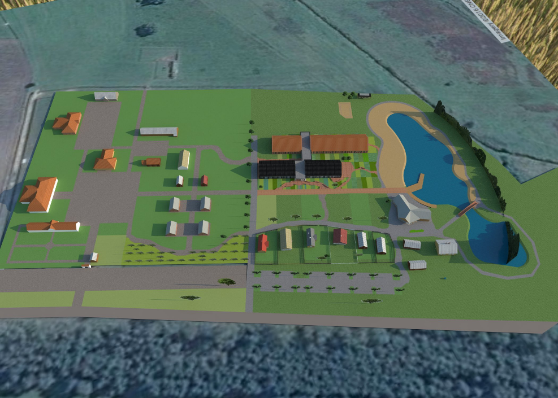
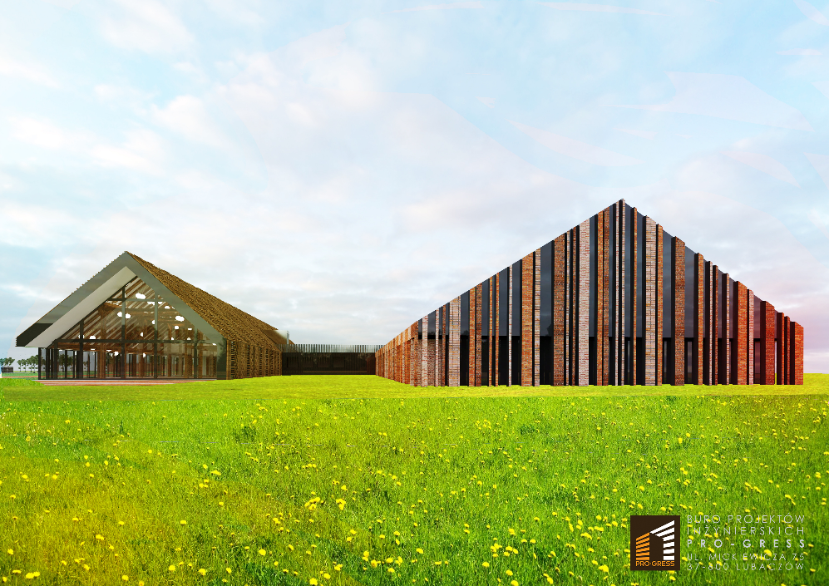
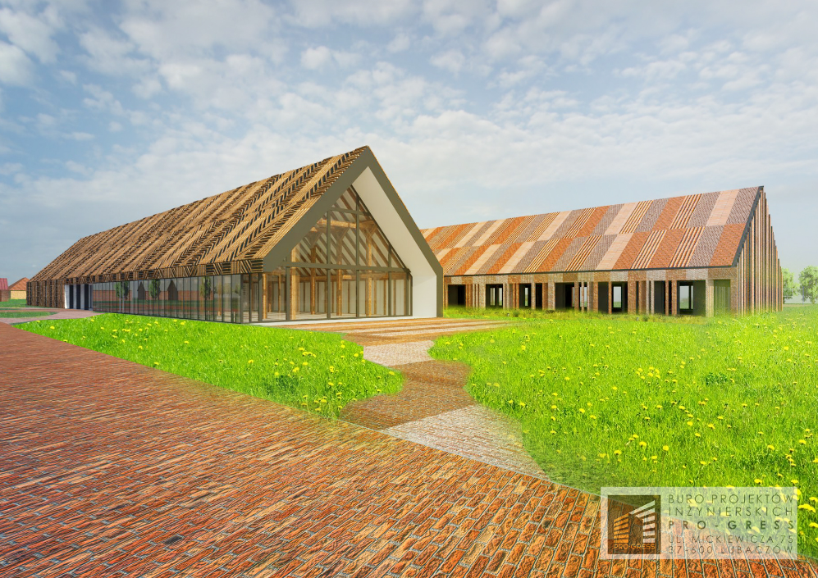
Inne projekty infrastrukturalne
Kresowa Kraina jako innowacyjny i sieciowy produkt turystyki Polski Wschodniej
  Poddziałanie 1.3.2 Tworzenie sieciowych produktów przez MŚP
  Program Operacyjny Polska Wschodnia (2014-2020)

Slide 35
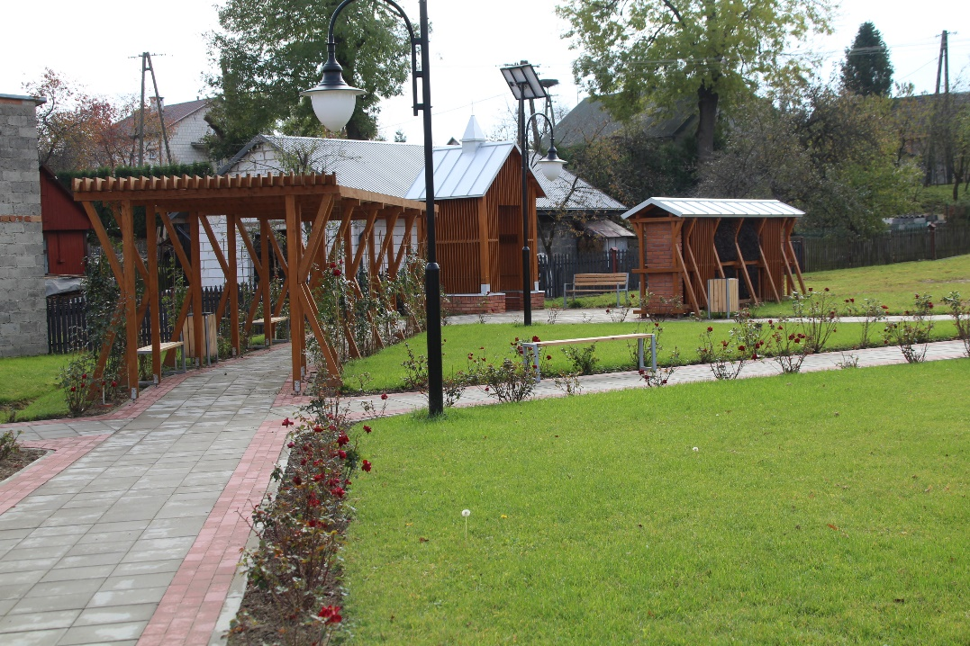
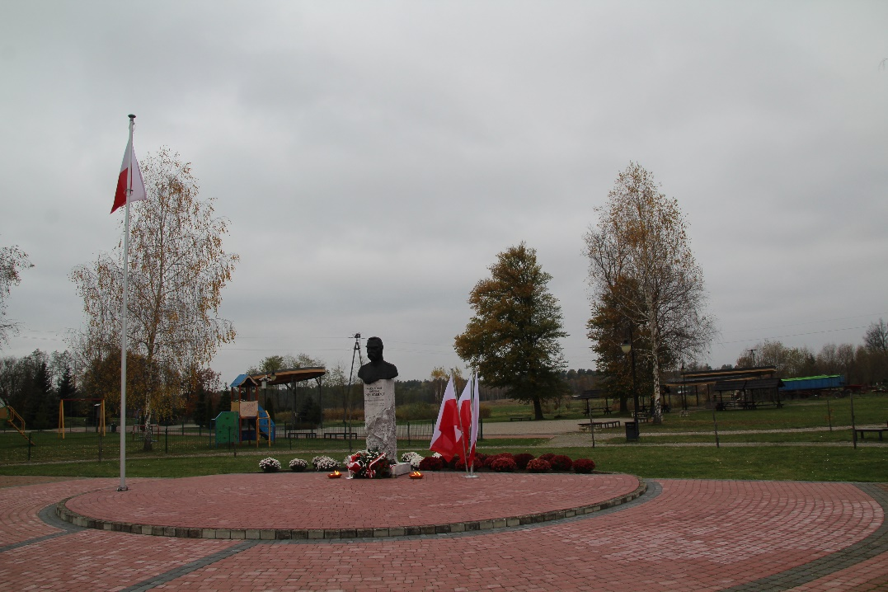
Inne projekty infrastrukturalne
Modernizacja centrum wsi Basznia Dolna poprzez urządzenie skweru przy byłej zlewni mleka
  Podstawowe usługi i odnowa wsi na obszarach wiejskich
  Program Rozwoju Obszarów Wiejskich na lata 2014-2020

Slide 36
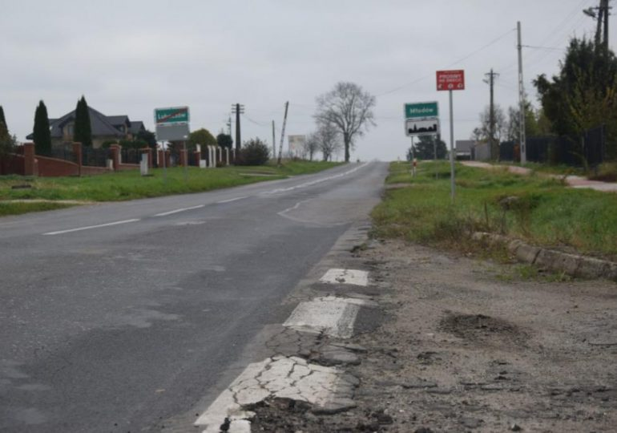
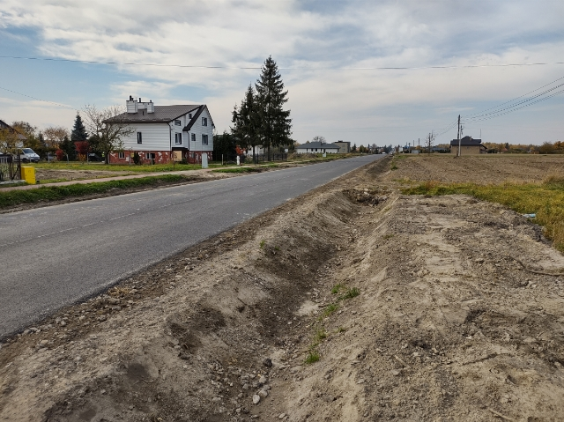
Inne projekty infrastrukturalne
Przebudowa drogi wojewódzkiej nr 867 na odcinku Lubaczów – Basznia Dolna
  Program Współpracy Transgranicznej Polska – Białoruś – Ukraina 2014 – 2020

Slide 37
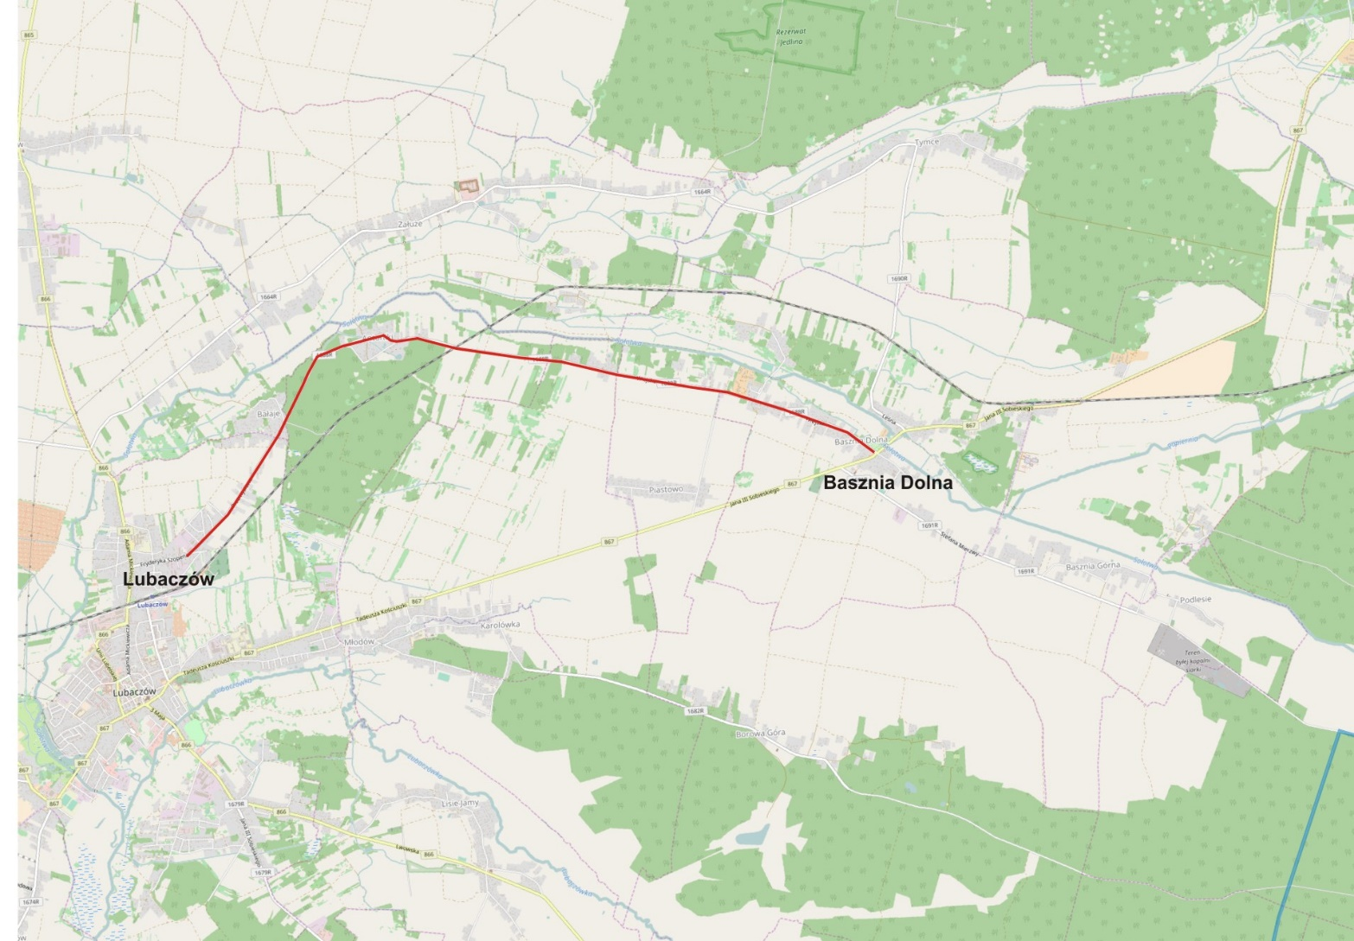
Inne projekty infrastrukturalne
Przebudowa drogi powiatowej nr 1688R Lubaczów – Basznia Dolna (współpraca z Powiatem Lubaczowskim)

Slide 38
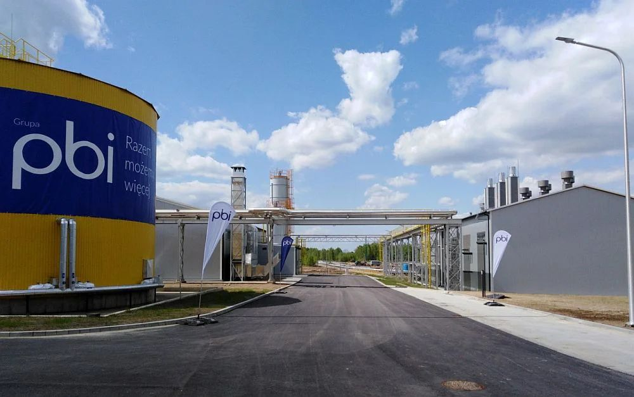
Inne projekty infrastrukturalne
Kopalnia siarki Basznia

Slide 39
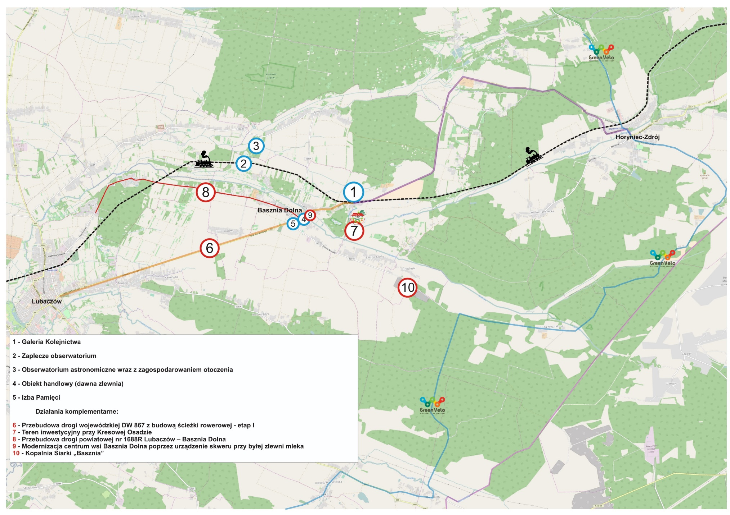
Lokalizacja

Slide 40
Efekty rewitalizacji
Nowe podmioty gospodarcze (kopalnia siarki, Kresowa Kraina, kwiaciarnia)
Nowy podmiot ekonomii społecznej do obsługi obiektów zrewitalizowanych (trwa procedura powołania)
Wzrost zatrudnienia
Działanie zintegrowane z GPR
Rozwój sieci współpracy
  Nowe szlaki turystyczne (trasy rowerowe boczne od Green Velo)
  Szlak umocnień z II wojny światowej w ramach Związku Powiatowo-Gminnego Ziemia Lubaczowska
  MOF (Miasto Lubaczów, Gmina Lubaczów, Horyniec-Zdrój)
Stowarzyszenie Samorządów Euroregion Roztocze
Program dla Roztocza

Slide 41
Dziękuję za uwagę

